Slide 1
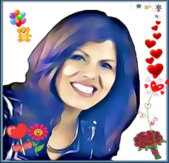

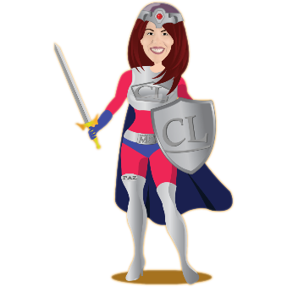
Rey de Salem – Gobierno de Dios
Clase#174 Como Pedir a nuestro Padre de la forma correcta
Por MelquisedecLisbet!!
Por nuestro Padre y nuestra Madre!!
Hermanos de luz, hoy nuestros Padres nos dicen como pedir a nuestro Padre Melquisedec en la forma correcta. Ellos nos dan lo que pedimos y una vez que comprobamos que Ellos son el único Dios que tiene que vivir en nuestra mente, nos exigen fidelidad. Si somos fieles a sus mandamientos, todo lo justo que pedimos también se nos da. 1-Juan 5:14
Ser fieles es recibir y aceptar el borrón y cuenta nueva que nuestros Padres nos han dado. Es pensar, hablar y actuar conforme al orden que estamos aprendiendo para ir alcanzando la perfección. Si en nuestra mente solo dejamos que la Sabiduría de CL nos guie en todo lo que hacemos cada día, entonces podemos estar seguros que actuaremos de una manera correcta con nuestra familia, en el lugar que estudiamos, con nuestros amigos o en donde quiera que estemos.
Para poder recibir lo que le pedimos a Dios, debemos ser justos, limpios, puros, viviendo vidas ordenadas y santas pues así es Dios MelquisedecLisbet. Y todo el que DICE el nombre de ML, debe ser obediente, solo así nos darán lo que pedimos y no seremos avergonzados. Juan 15:7
No se trata solo de hablarle al hermano mayor, sino de poner de nuestra parte y vivir vidas ordenadas para dar ofrenda limpia a nuestros Padres. Debemos esforzarnos por dejar el mal carácter y todo lo que no le agrada a ML. Podemos lograrlo si usamos la armadura mas
poderosa, el amor y el conocimiento de ML. Si hacemos esto, Ellos nos ayudan y
nuestro proceder y nuestro entorno mejora. Ellos nos ayudan a ser mejores
personas cada día y nos ira bien en todo lo que hagamos.
El temor reverente a ML es una acción de valentía. Nosotros somos
Soldados Valientes que no soltamos nuestra armadura, la tenemos bien puesta.
RS, que bueno que nosotros le demostramos a nuestros Padres cuanto los amamos, pues somos obedientes a las palabras de Cristo Lisbet. Mantenemos nuestra mente limpia y pura y la vestimos con buenas acciones. Tenemos cuidado cuando hablamos, para no lastimar a nadie, ni a nuestra familia, amigos o hermanos espirituales.
Siempre tratamos de vivir en paz, llevando todo pensamiento cautivo con paciencia y amor, para tener todo lo que ML tienen: amor, paz, prosperidad, salud, bienestar y gozo eterno.
Nosotros hacemos todo lo que es de Su agrado, para su honra y alabanza. Por eso Ellos nos dan aun mas de lo que pedimos o pensamos, gracias por todo lo que nos dan.
Aceptamos y recibimos el borrón y cuenta nueva, sembrando siempre el bien y nunca el mal.
¡Gracias ML por ensenarnos a pedir, pues conocemos Sus pensamientos y hacemos Su voluntad. Amen, Aleluya!

Slide 2
Rey de Salem – Gobierno de Dios
Rey de Salem – Gobierno de Dios
Clase#174 Como Pedir a nuestro Padre de la forma correcta
Hoja para el Colaborador
Instrucciones para la clase:
Hacer copias de la pagina 1 y 3 para la RS menor
Hacer copias de la paginas 1 y 4 para la RS mayor.
El colaborador da una breve introducción al tema y comparte el siguiente significado:
Comprobar: Examinar la verdad de algo. Estar seguro de que algo funciona.
Pueden hacer las siguientes preguntas para reforzar el tema, si no tienen
acceso al video:
¿Qué es ser fieles a MelquisedecLisbet? Es recibir y aceptar el borrón y cuenta nueva que nuestros Padres nos han dado. Es pensar, hablar y actuar conforme al orden que estamos aprendiendo para ir alcanzando la perfección.
¿Qué debemos hacer para recibir todo lo que le pedimos a Dios? Debemos ser justos, limpios, puros, viviendo vidas ordenadas y santas pues así es Dios MelquisedecLisbet.
¿Cómo vivimos vidas ordenadas? Esforzándonos por dejar todo lo que no le agrada a ML y ser obediente y fiel.
El colaborador debe motivar a los niños a contestar las preguntas mientras aparece el reloj en la pantalla del video.
Se recomienda recordarles a los niños la importancia de repasar la clase en sus casas.
Actividad: Tengo la Armadura bien puesta
La RS menor va formar un libro sobre la armadura de Dios ML.
Pueden pintar los dibujos si desean.
Recortan cada parte de la Armadura
Pueden hacer una portada y contra portada, en papel de construcción y decorarla a su gusto.
Engrapan el libro a la mano izquierda
Materiales:
Crayolas / lápices de color
Engrapadora
Tijeras
Papel de Construcción
Lápices

Slide 3


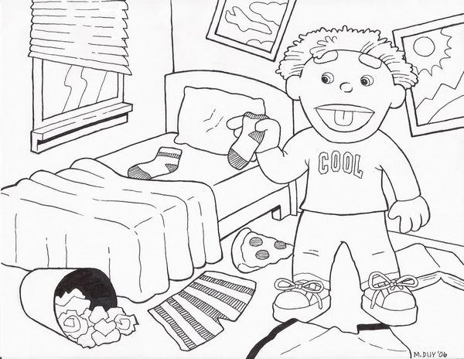

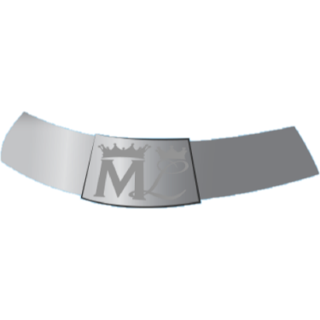
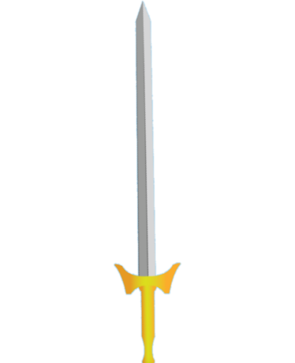
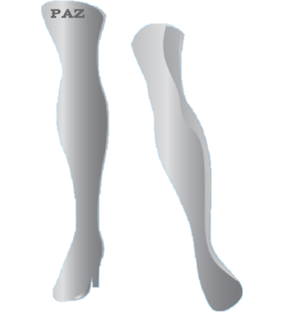
Rey de Salem – Gobierno de Dios
Clase#174 Como Pedir a nuestro Padre de la forma correcta
El Casco de la salvación:
Pienso en todo lo que es
verdadero, honesto,
justo, puro, amable y
de buen nombre
para llevar cautivo
todo pensamiento
a la obediencia a CL.
La Coraza de Justicia:
Tengo la sabiduría
en acción. Someto
al hermano mayor
al seguir los
mandamientos
de CL, en amor.
El Escudo de la Fe:
Escucho los mana
con atención para
aprender a pensar,
hablar y actuar
ordenadamente.
.
El Cinturón de la Verdad:
Se que la palabra de
Verdad que habla
nuestra Reina CL,
es amor puro. Entre
mas la escucho, mas
sabio soy.
La Espada de Justicia:
Es la Palabra que sale
de la boca de CL
que quema todo lo
malo en mi y me deja
limpio y puro. Hablo
Sus Palabras en la
mañana y en la noche.
Las Botas de la Paz:
Por todos lados llevo
la PAZ que me dio CL.
Soy pacificador y la
represento bien en
justicia y excelencia.

Slide 4
Rey de Salem – Gobierno de Dios
Clase#174 Como Pedir a nuestro Padre de la forma correcta
CRISTO LISBET ME ENSENA LA VERDADERA
CIENCIA DE DIOS

